Slide 1
Verdon(c)k genealogie Gorkum
In de aanvang riviervissers, schippers. Vanaf de 17e eeuw tot heden, via het KNIL, opeenvolgende generaties militairen. In latere generaties een kunstschilder en musici. Gevolgd door technisch bekwame mensen: molenbouwers, constructeur, ingenieur scheepsbouw, architect. Maar ook: onderwijzers; een arts; een kermis exploitant en een draaiorgelbouwer.

Slide 2
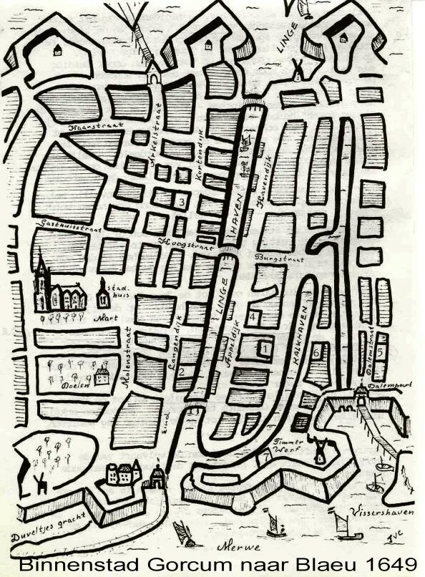

Slide 3
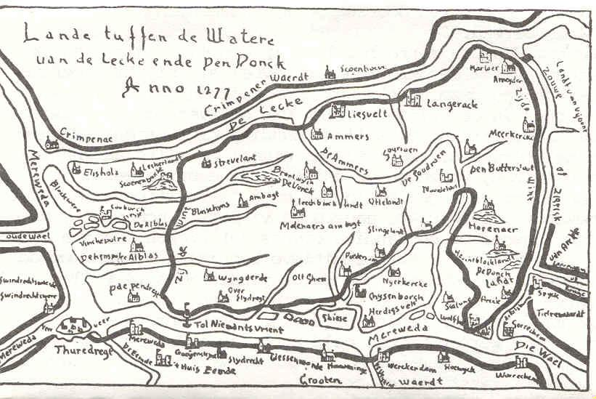

Slide 4
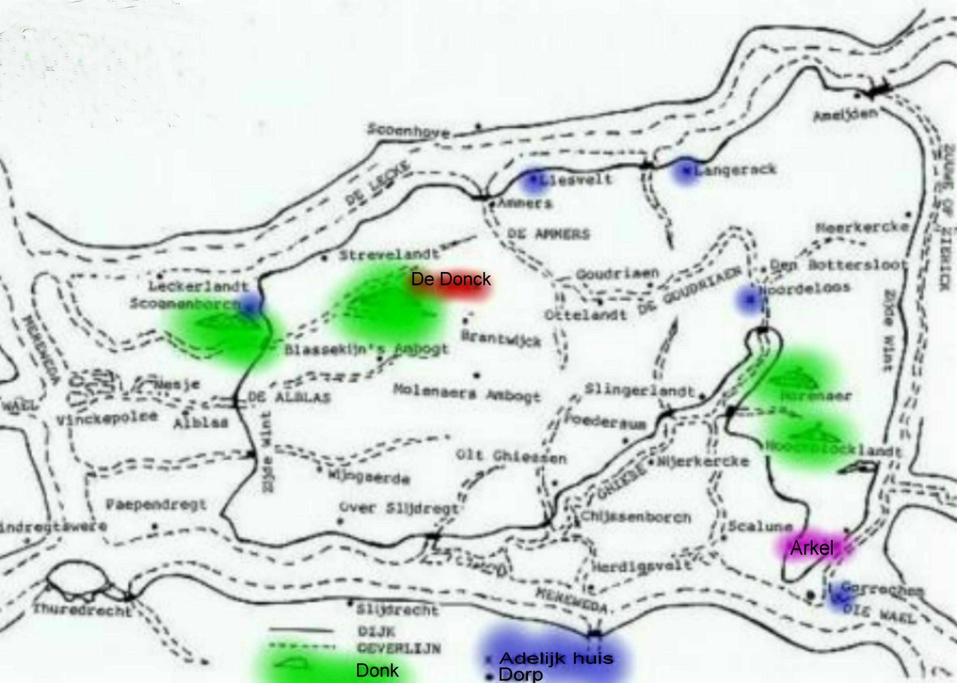
De Alblasserwaard met de donken

Slide 6
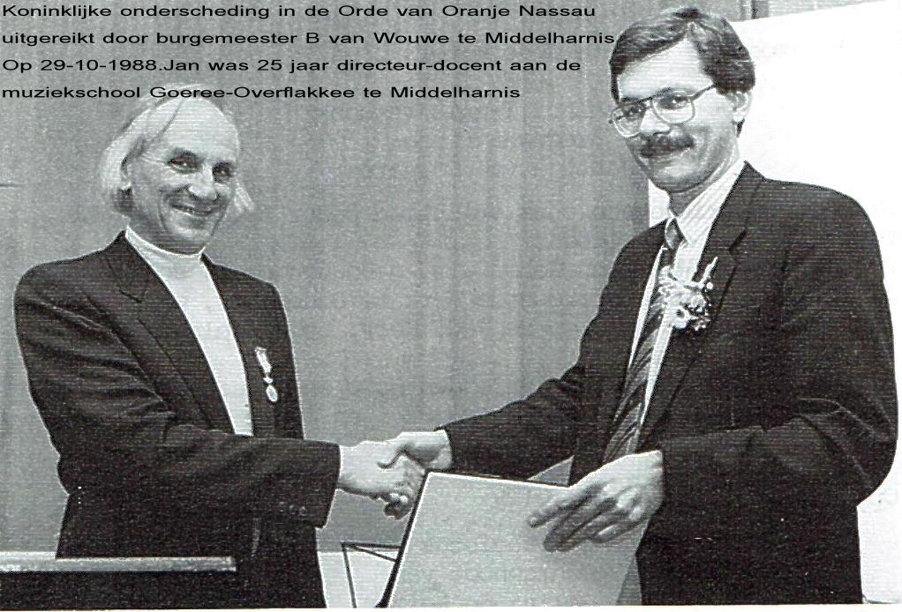

Slide 7
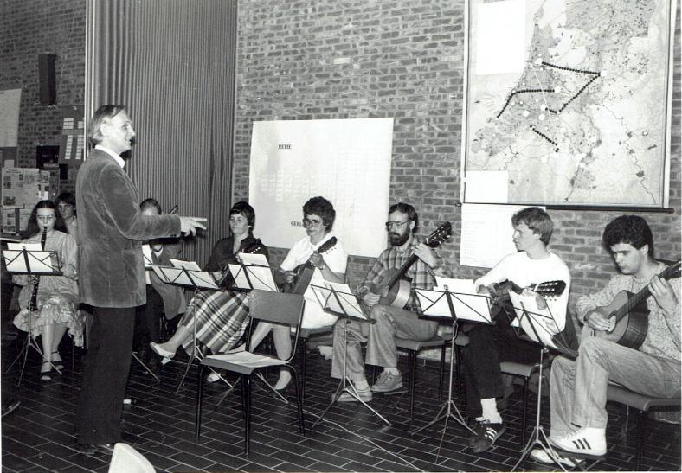
Jan Cornelis Verdonk Ad hoc orkestje Verdonckiade 1983
Van R-L: Jos Verdonk; Len Visscher; Gé Verdonk; Miep Verdonk-Timman; Bep Verdonk; alleen met hoofd boven de arm van Jan, Broos Verdonk

Slide 8
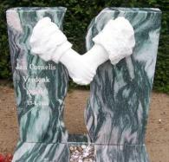

Slide 9
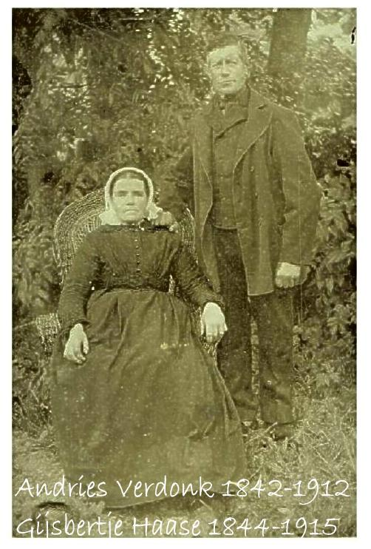

Slide 10
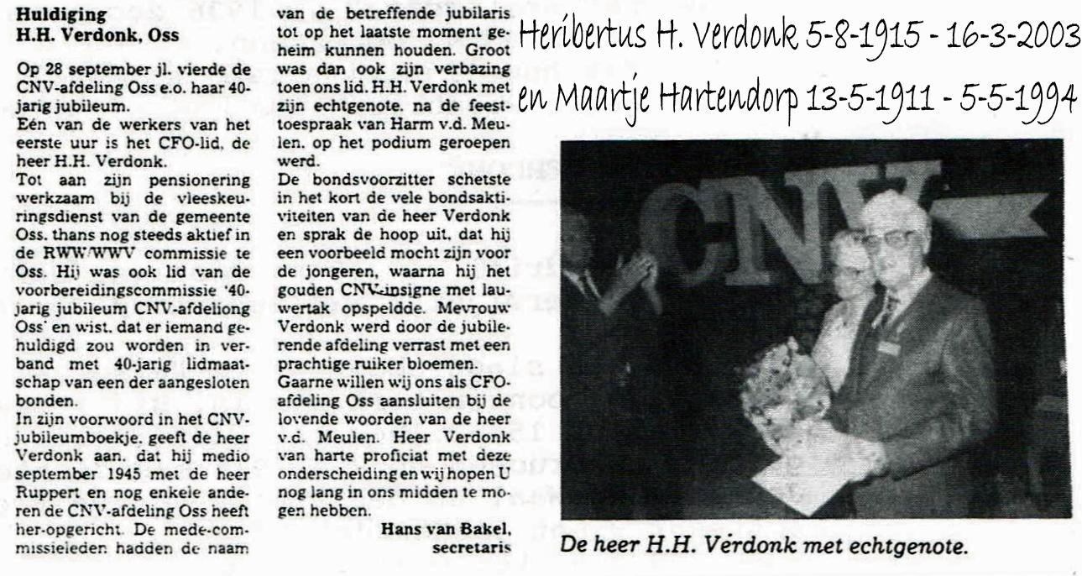

Slide 11
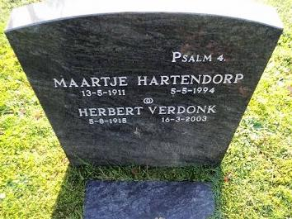

Slide 12
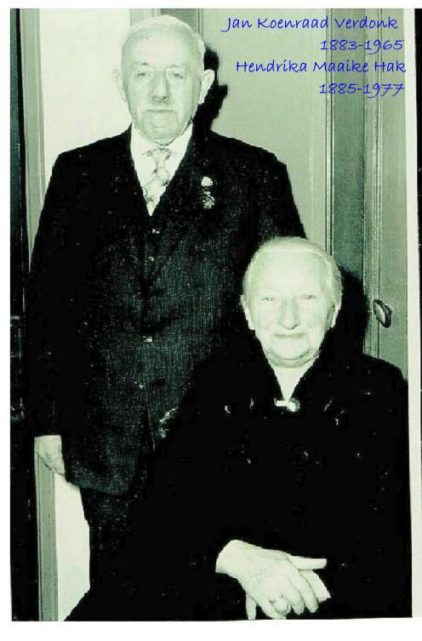

Slide 13
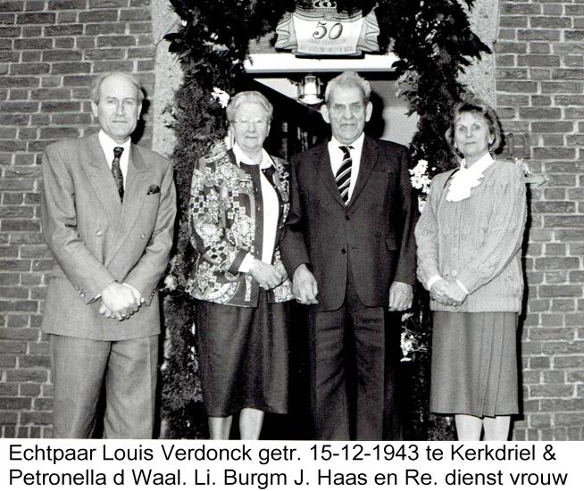

Slide 14
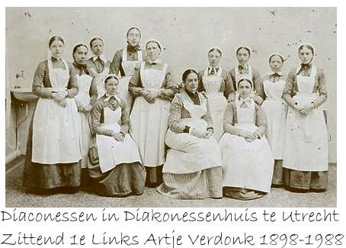

Slide 15
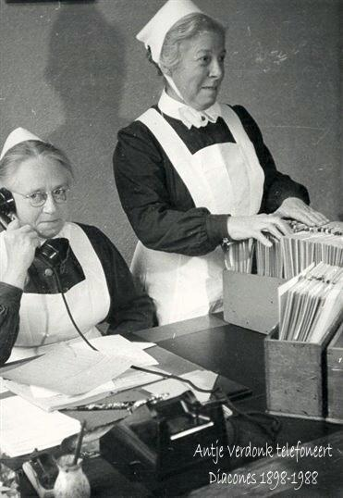
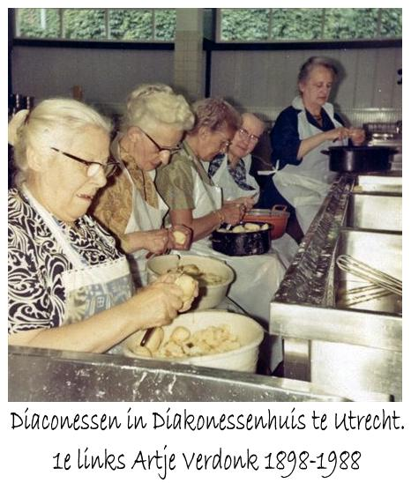

Slide 16
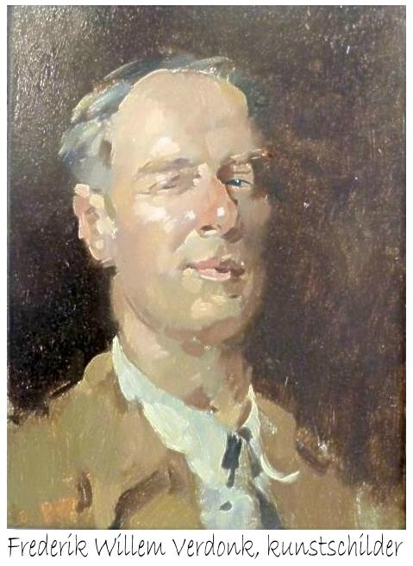
Zelfportret
Frits Verdonk

Slide 17
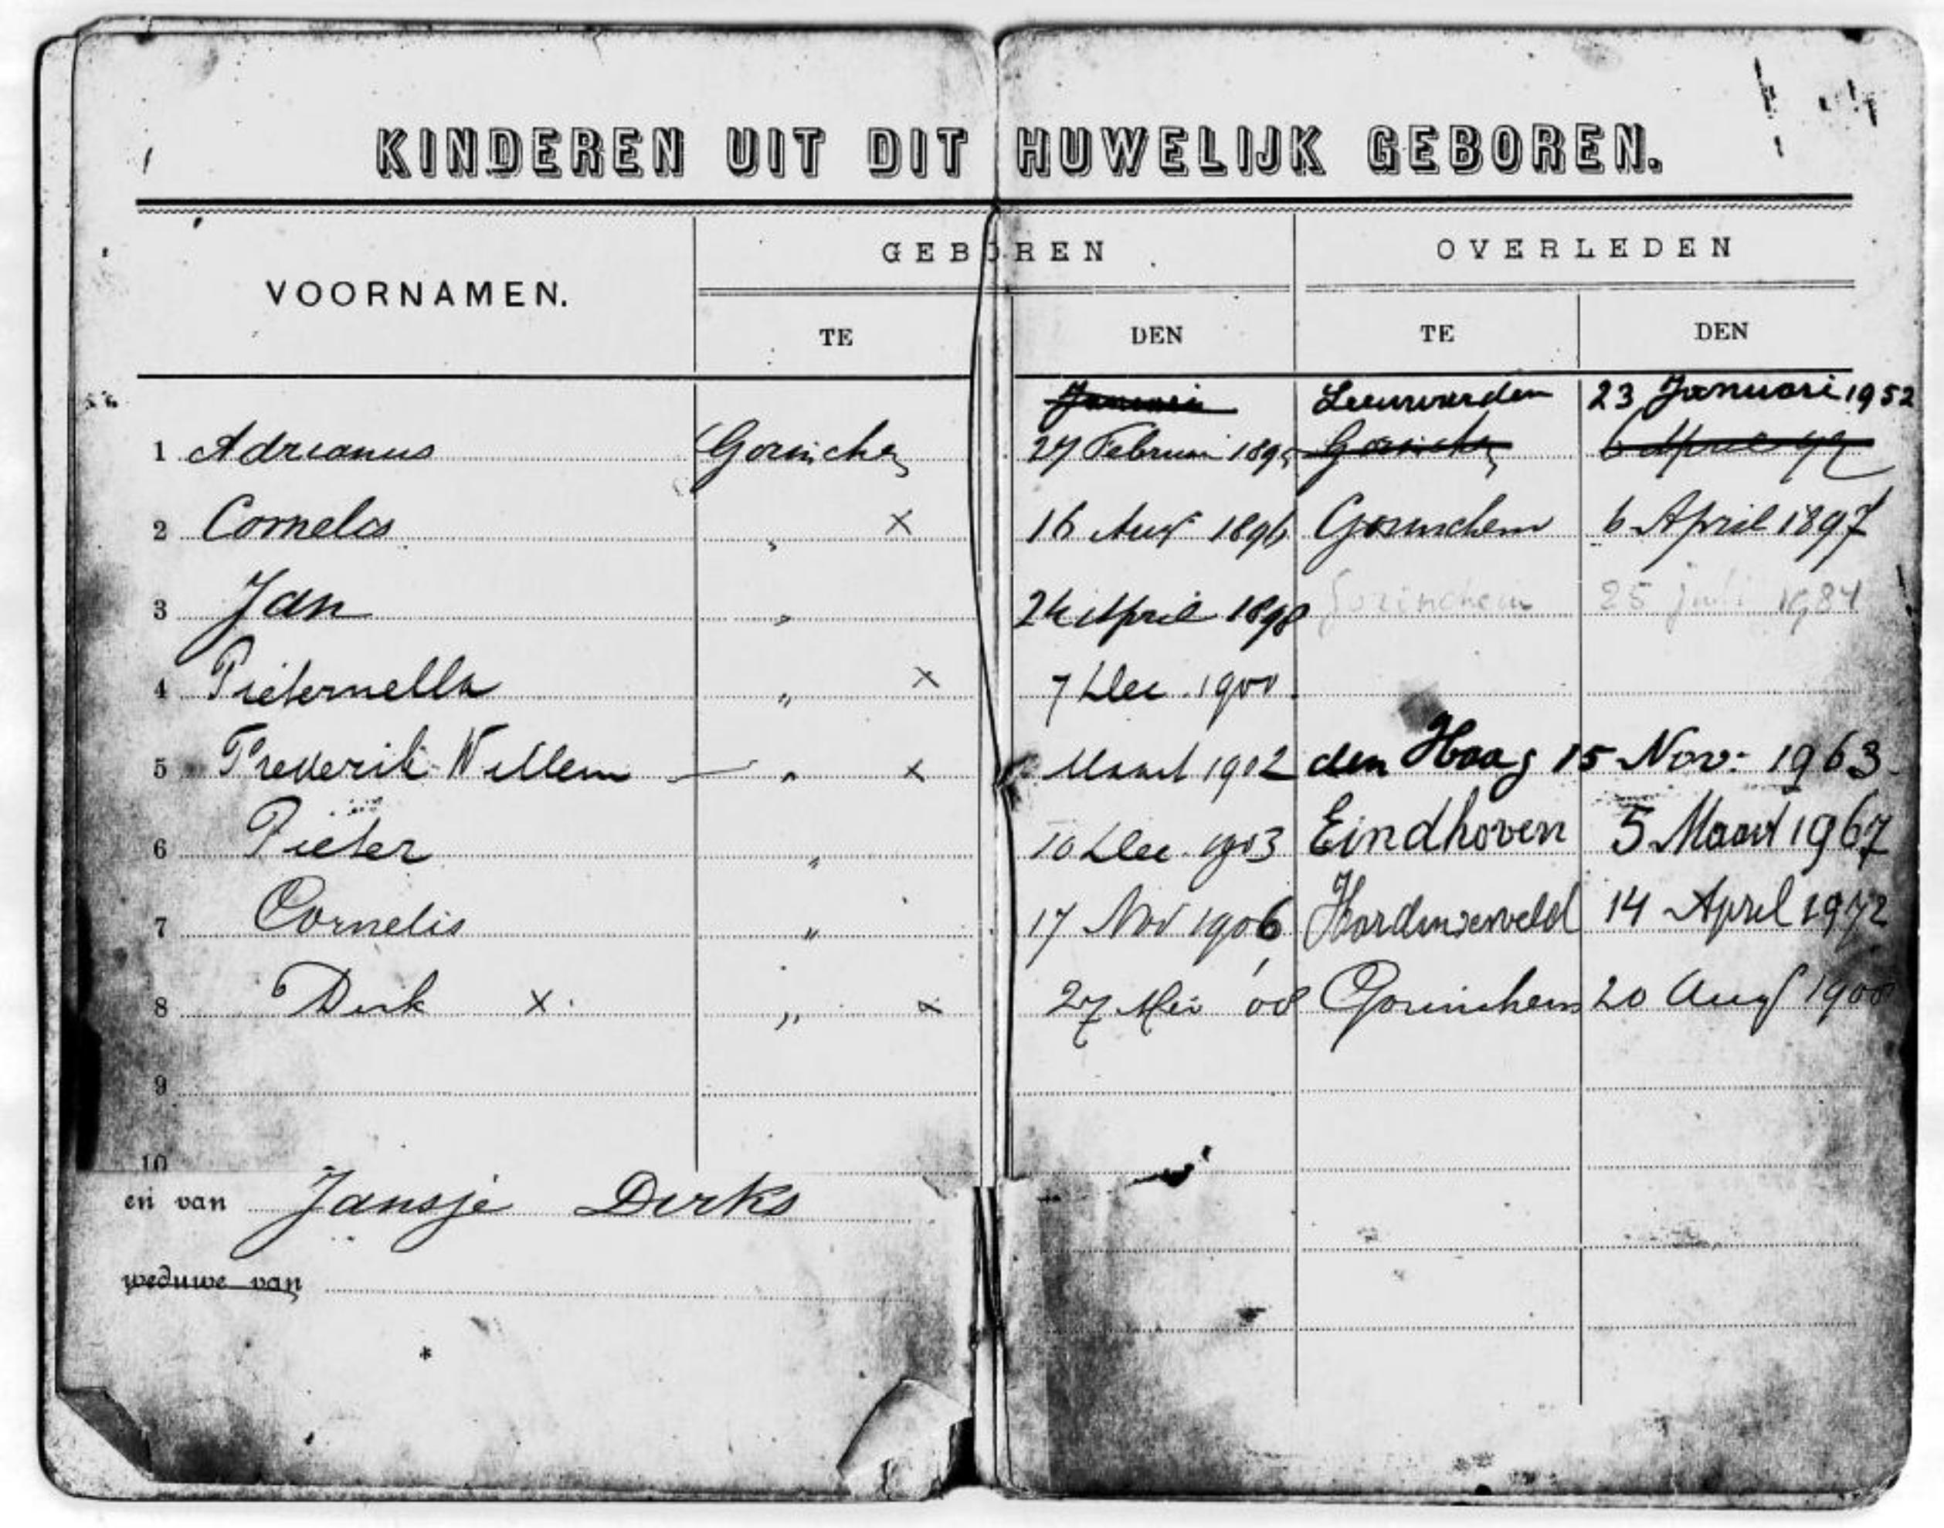

Slide 18
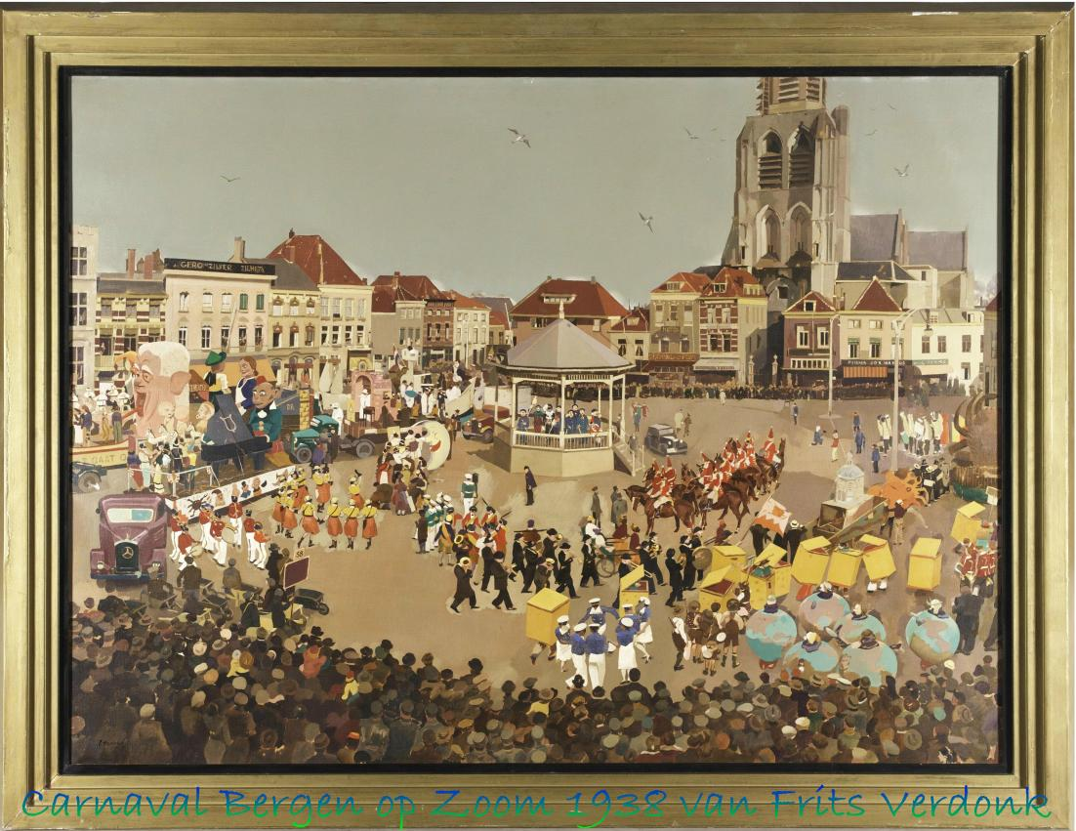

Slide 19
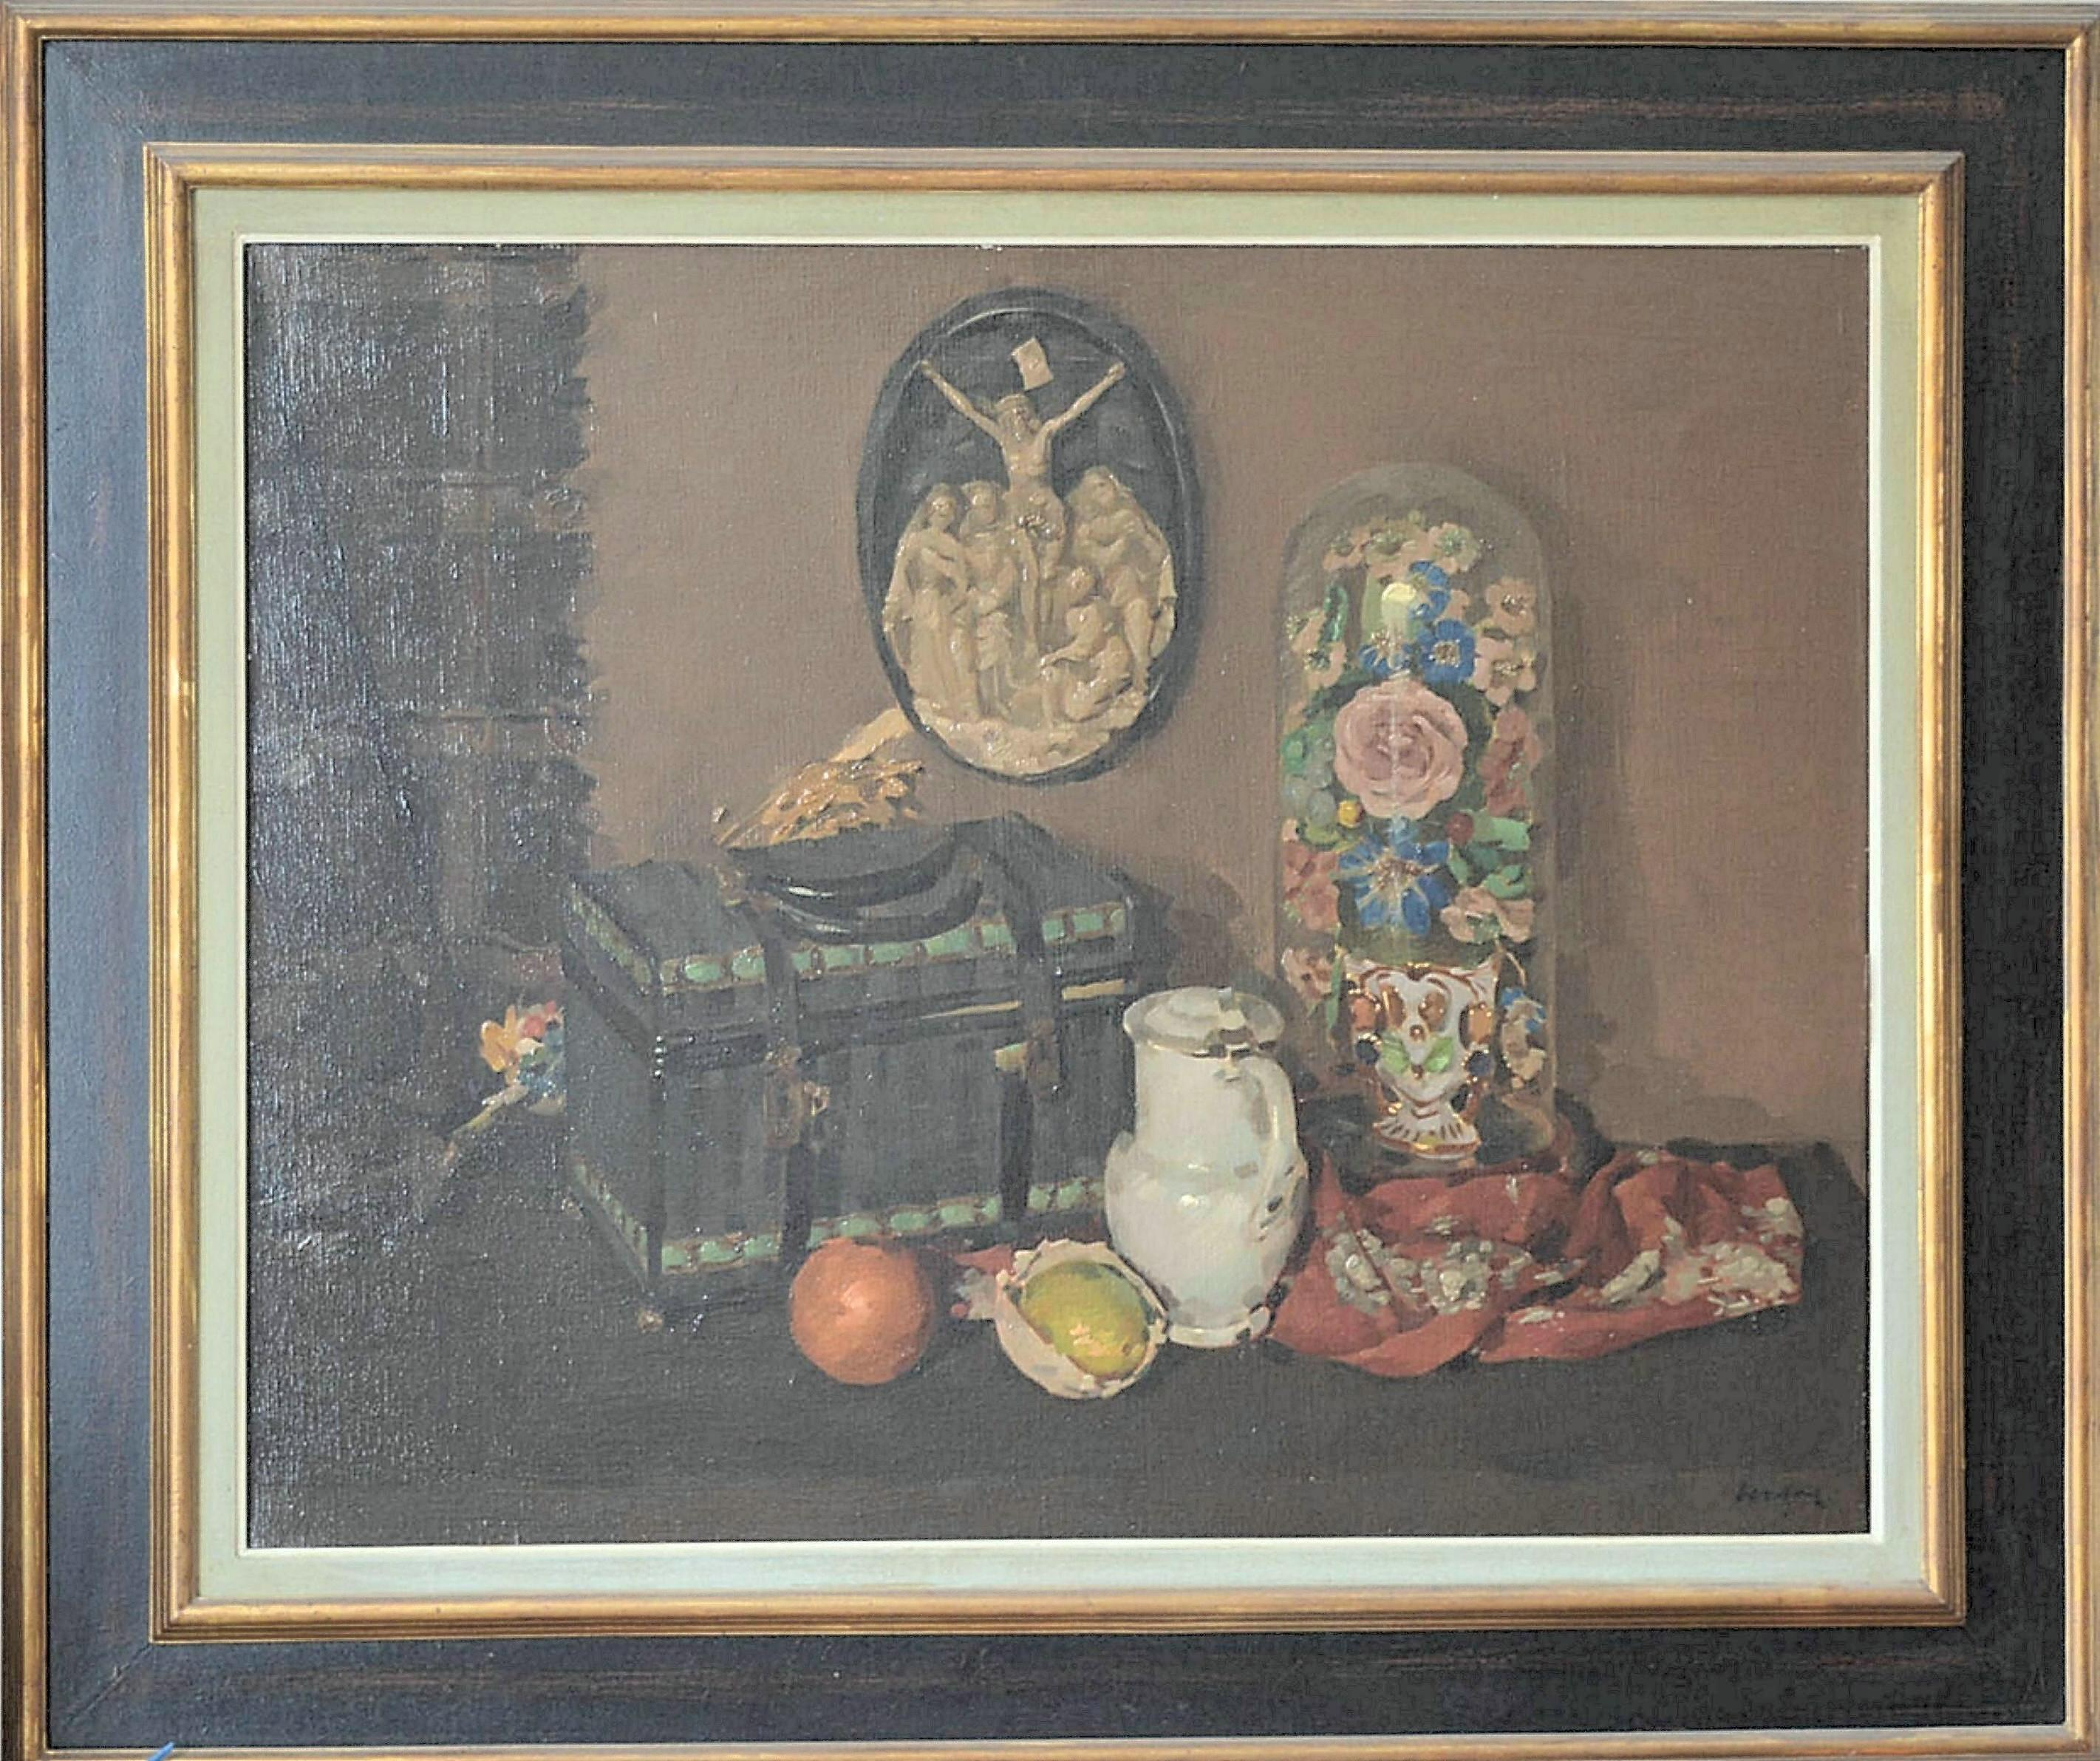
Stilleven
met Boeren-
Bouquet
Frits Verdonk

Slide 20
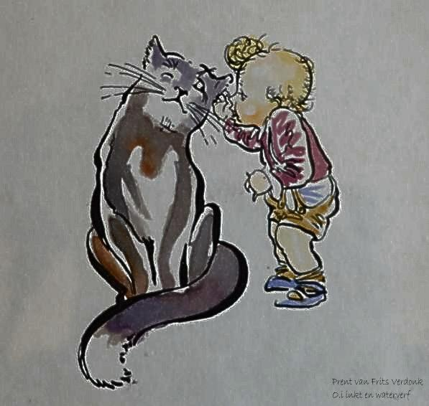

Slide 21
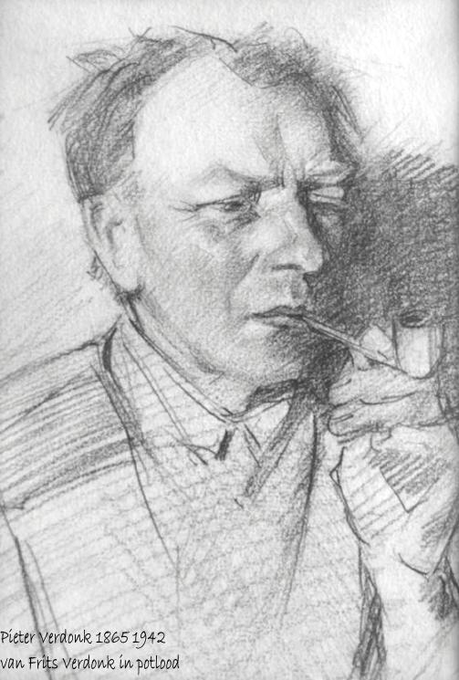

Slide 22
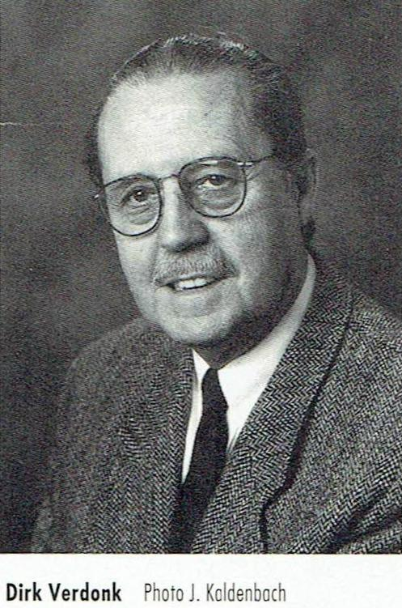

Slide 23
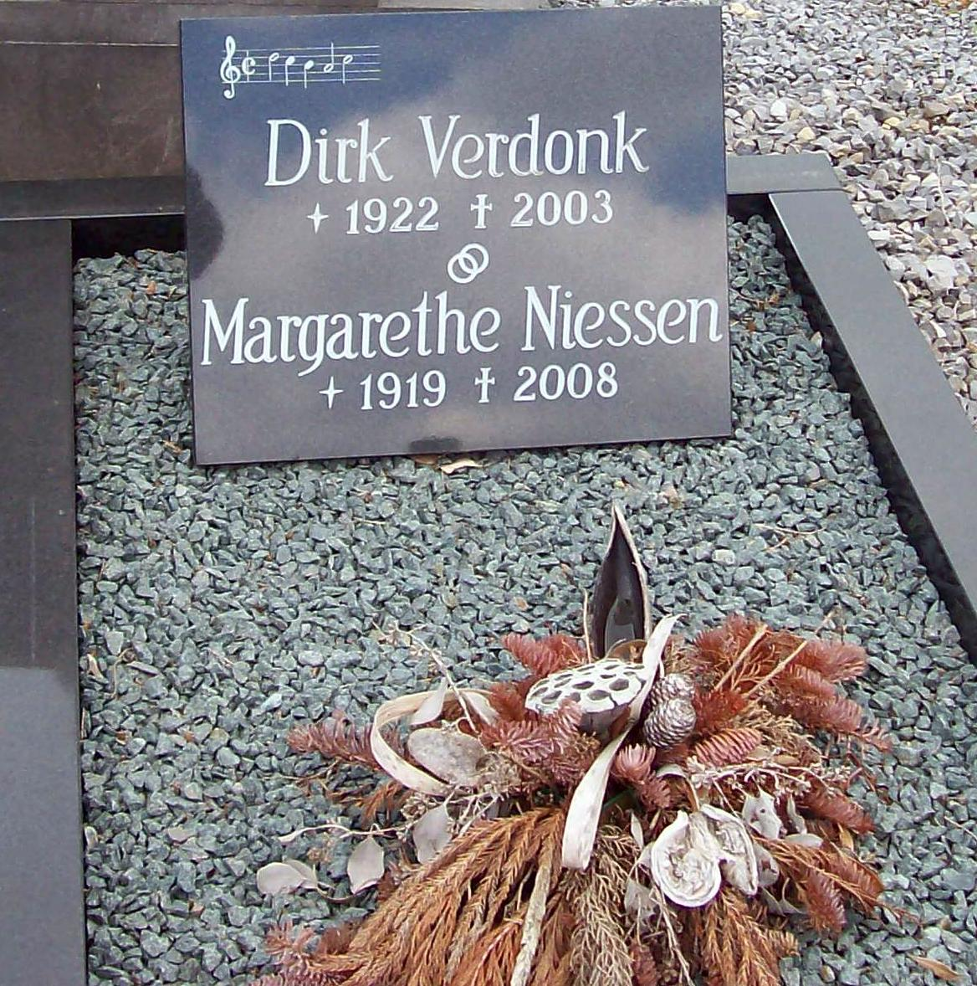

Slide 24
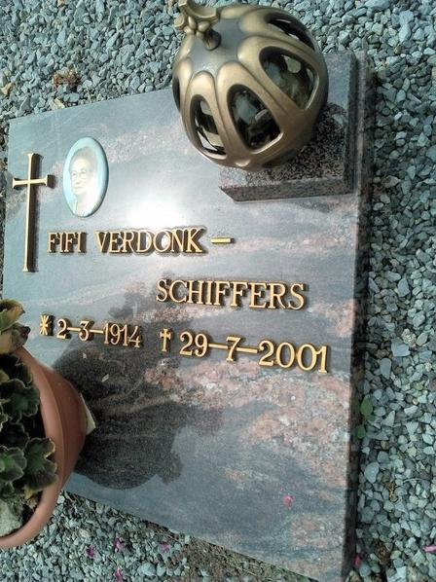
Maria Jozefina Schiffers gehuwd op 4 november 1937 met Adrianus Verdonk.

Slide 25
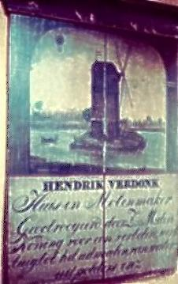
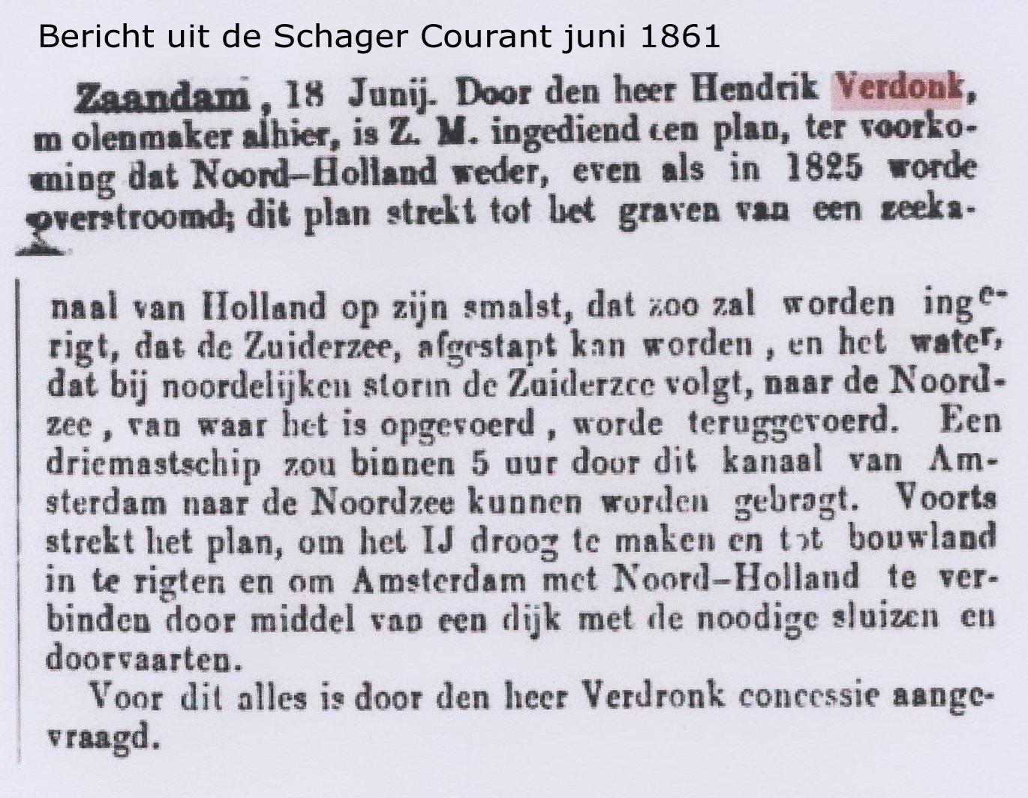

Slide 26
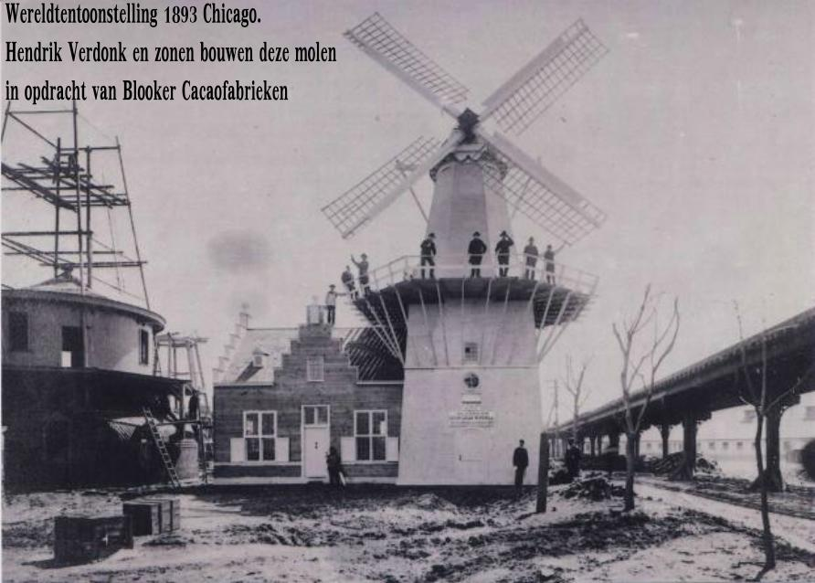

Slide 27
Om het vonnis te lezen dubbel klikken nop het vonnis. Een zandloper komt in beeld. Even
geduld daarna scrolt door het document.
Vonnis van de Rechtbank te Haarlem d.d. 2-1-1860 waarin de echtscheiding werd uitgesproken van Pieter Verdonk 21-12-1825 – 9-2-1890 die op 9-3-1945 te Zaandam trouwde met Catharina Dekker 21-5-1823 – 24-8-1906. De echtscheiding berust op vijf jaar overspel van Catharina.

Slide 28
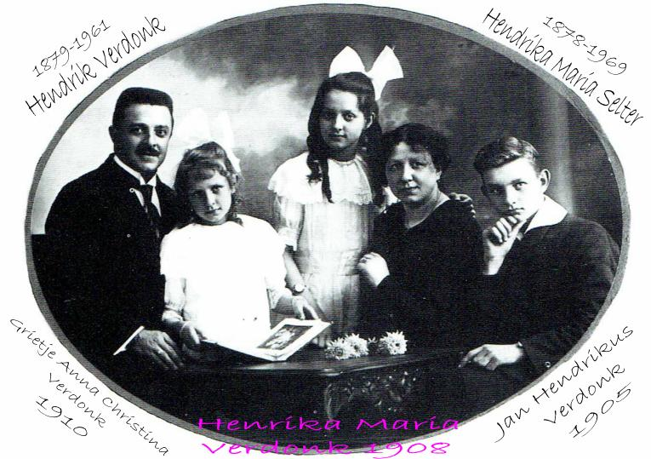

Slide 29
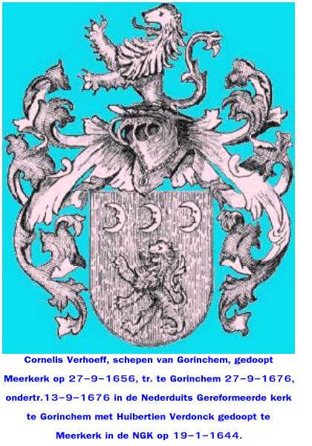
Huibertien Verdonck kon nog niet
worden ingevoegd in de genealogie
Verdon(c)k te Gorkum. Mogelijk is haar oorspronkelijke naam
geschreven als Donck of van der Donck

Slide 30
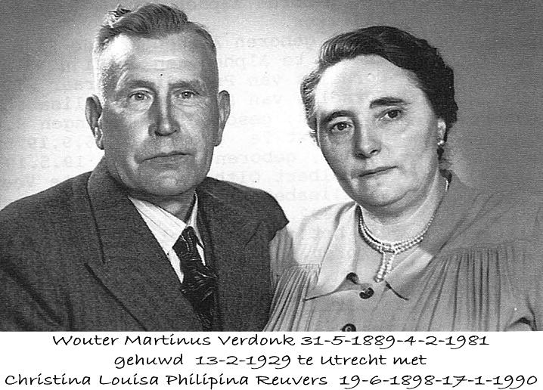

Slide 31
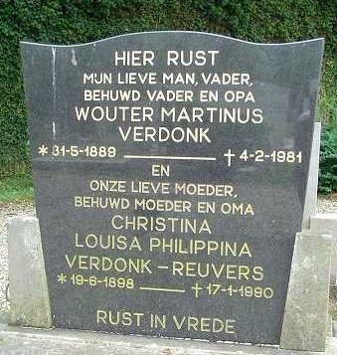

Slide 32
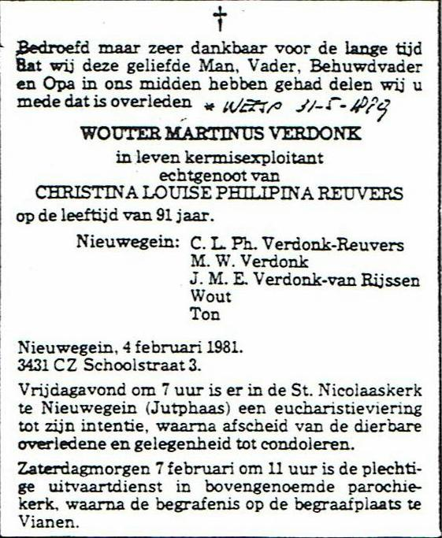

Slide 33
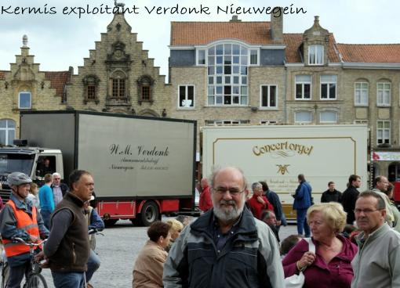
Oorspronkelijke eigenaar Wouter Martinus Verdonk 1889-1981

Slide 34
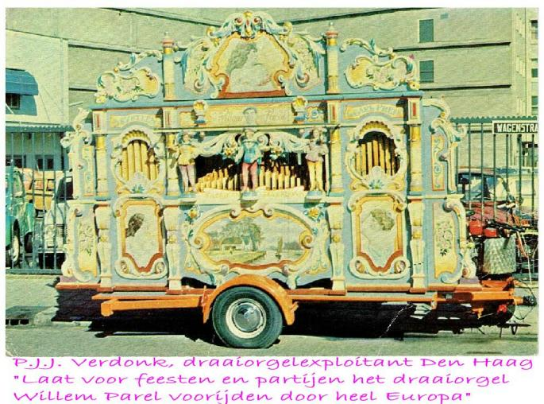

Slide 35
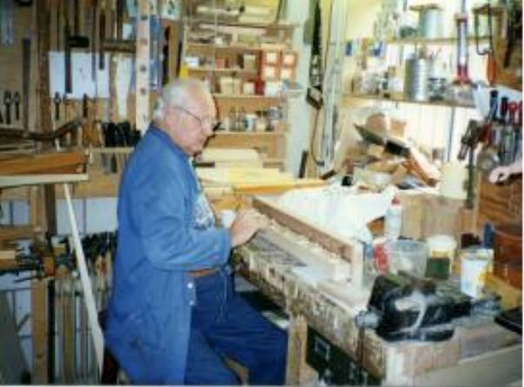
Jan Verdonk 1921-1996 Meer over de “orgelmannen” op de fotopagina van de website met twee kleine filmpjes en veel draaiorgel muziek

Slide 36
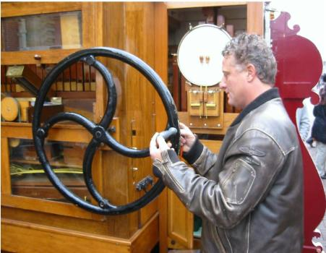
Jack Verdonk met zijn broer de huidige eigenaren

Slide 37
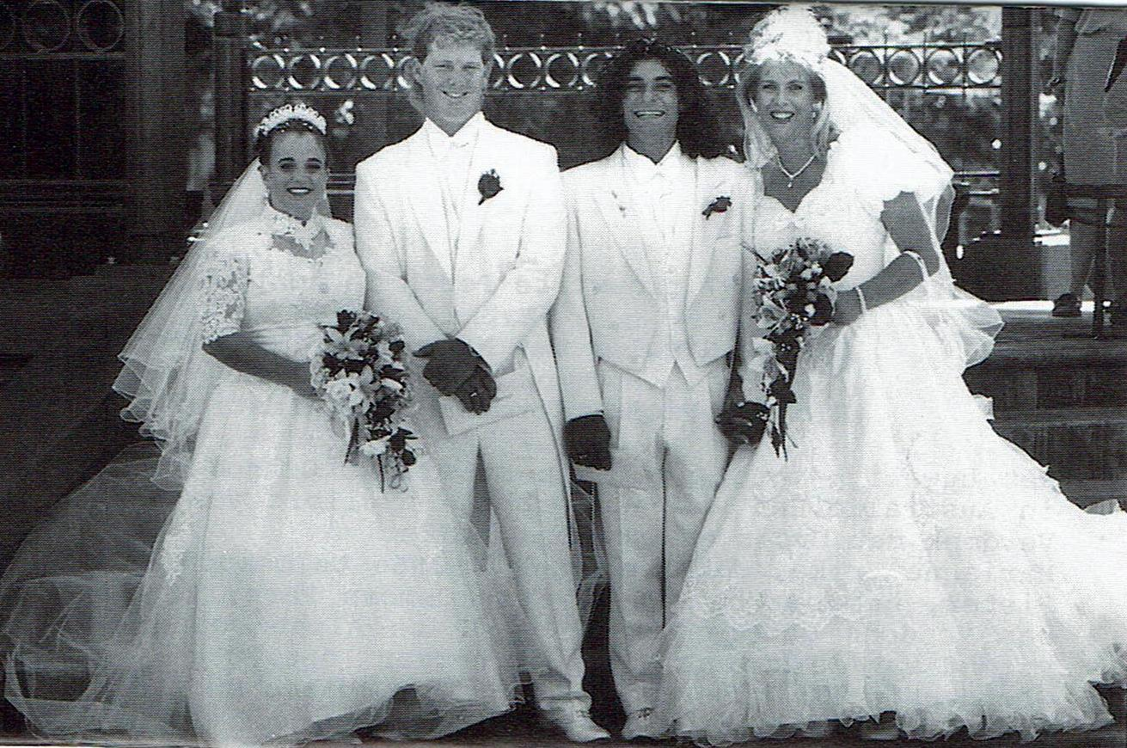
Links. Christina Nicolls tr. 1997 te Perth (Australië) met Richard Pieter Verdonk Rechts . George Nicolls tr. te Perth 1997 Marianna Erika Verdonk

Slide 38
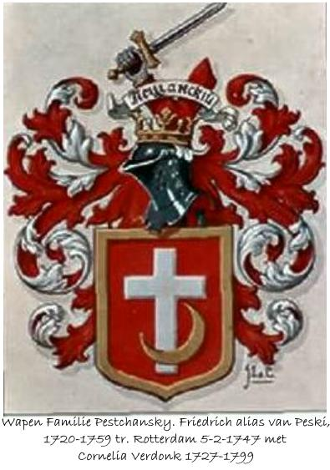

Slide 39
Drie generatie Verdonk op De Kleine Koekoek aan de Schepersweg 6 in het buurtschap De Koekoek tussen Deventer en Almen.
In december 1880 werd de boerderij De Kleine Koekoek gekocht door Rudolf Derk Verdonk 1836-1889 gehuwd met Jenneke Trompers. ( Initiale: DVD JT ). In 1886 werd de boerderij verbouwd en werd een sluitsteen geplaatst met de boven gestelde initialen. Zie de vier foto’s. Zoon Derk Verdonk 1874-1970, gehuwd met Bartha Gerdina Menop nam het bedrijf over van zijn vader. Diens zoon Derk Jan Verdonk, 1920-2001, gehuwd met Alberdina Johanna Rietman, zette het bedrijf voort. De boerderij werd in 1951 door brand getroffen maar werd ter plaatste weer opgebouwd en is in 2002 verkocht aan P.W. Polderman. Bron: Ons Markenboek van de Oudheidkundige vereniging “de elf marken”, 25e jaargang nr. 4 november 2007.

Slide 40
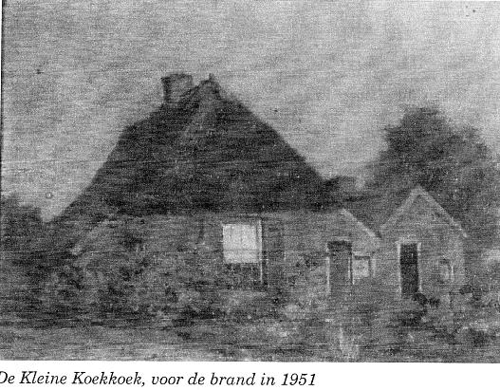

Slide 41
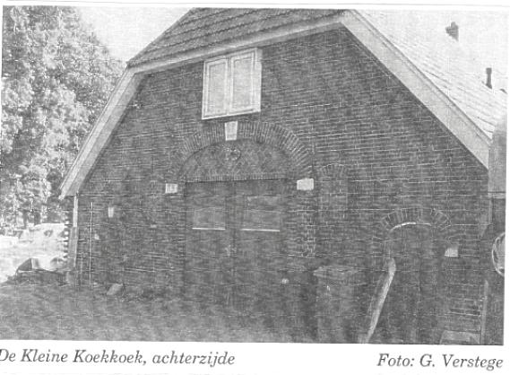

Slide 42
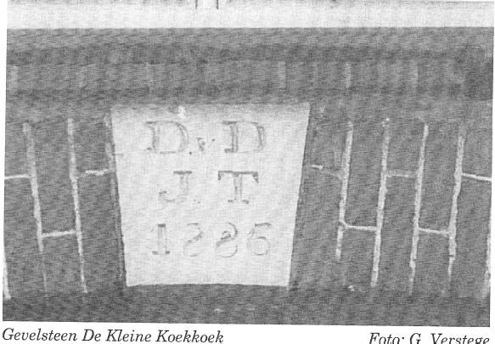

Slide 43
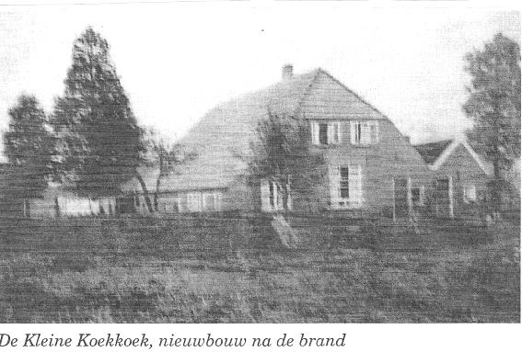

Slide 44
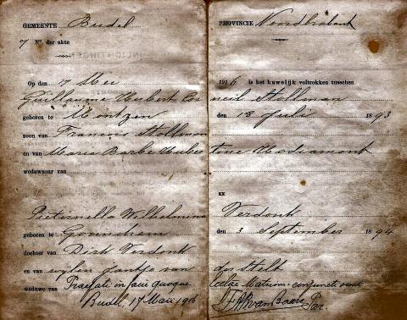

Slide 45
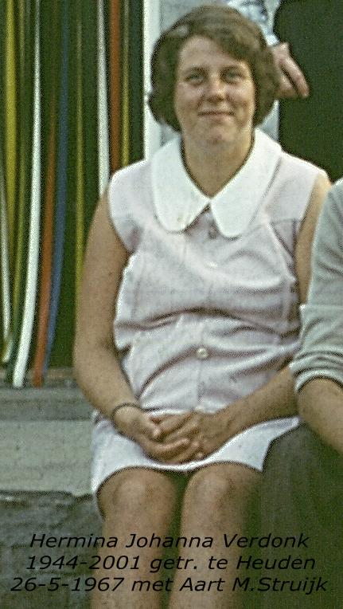

Slide 46
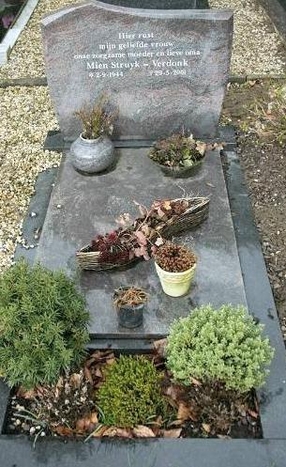

Slide 47
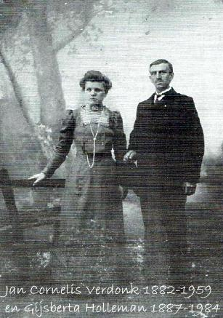

Slide 48
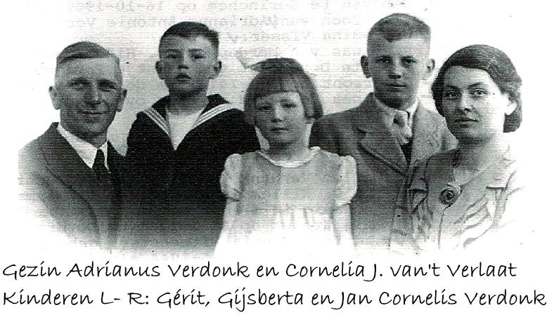

Slide 49
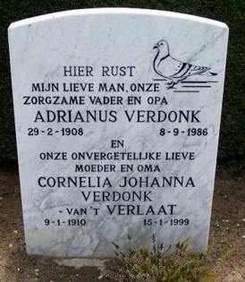

Slide 50
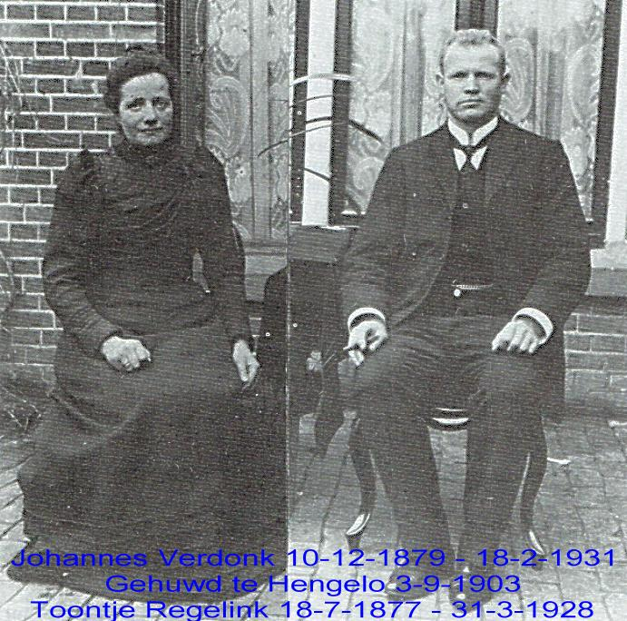

Slide 51
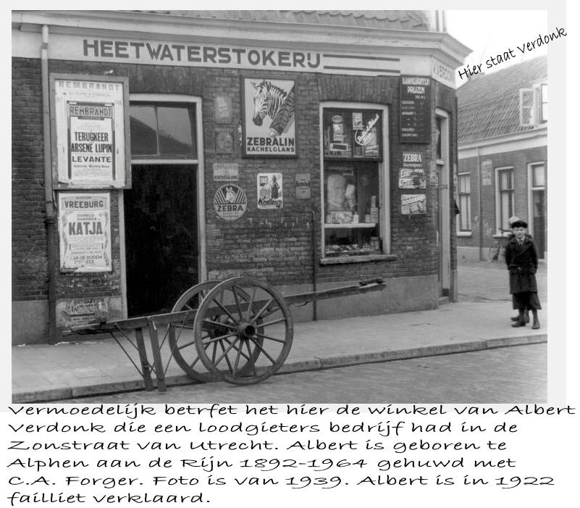

Slide 53
